Slide 1
Exploring health in the UK Biobank: associations with sociodemographic characteristics, psychosocial factors, lifestyle and environmental exposures
小组成员：
贾亚伟 夏镭 张凯
陈哲棠 徐永杰 何晓曦
Notes:
在英国生物样本库探索健康，与社会人口特征、心理社会因素、生活方式和环境暴露的关系

Slide 2
目录
1
背景
方法
2
3
结果
4
讨论
5
结论

Slide 3
整体分工
任务 | 成员
背景+方法 | 张凯、夏镭
结果 | 陈哲棠、徐永杰
讨论+结论 | 何晓曦、贾亚伟

Slide 4
背景
过去两个世纪，人类健康状况显著改善，平均寿命显著提高。
英格兰：1850年：40岁
2013年：80岁
为了更好地了解与良好健康有关的因素，同时延长寿命和健康的预期寿命。我们研究了多个与健康状况相关的因素：
1.社会人口统计学特征和社会心理因素
2.生活方式因素
3.环境因素
Notes:
*

Slide 5
方法
研究人群：2006至2010居住在英格兰的37到73岁的居民，超过500000人。
主要采用了问卷调查和护士询问的形式：
社会人口特征：考虑到年龄、性别、种族、最高受教育程度等相关信息。
社会心理因素：通过问题来判断一个人的孤独感以及社会隔离状态。
生活方式因素：统计了吸烟状况，酒精摄入频率，睡眠时间，体重指数（BMI），身体活动（使用国际体育活动问卷(IPAQ)），爬楼梯的频率。
环境因素：欧洲的空气污染物，住宅道路交通噪声，住宅区域的绿地百分比。
Notes:
*

Slide 6
方法
健康状况：
  使用RGA标准对疾病分类。分类标准是疾病相应的全因死亡风险。
  评估了两个次级结果，分别是患者是否存在长期疾病，和患者对健康状况的自我评价
淘汰标准：
  评估时，孕妇被排除在外（生活习惯发生了较大改变，约占0.0003%）
  心理性别与生理性别不匹配者被排除在外（约占0.0007%）
Notes:
*

Slide 7
方法
统计分析：将健康状况不佳者作为参照组，采用有序逻辑回归分析来估计上述四张因素与自我评价的健康状况的关联
模型和方法：采用四种模型（UK Biobank提供）和两种方法
  模型1只包含单个的解释性变量
  模型2包括单个的解释性变量加上年龄和性别
  模型3包括了一个特定领域内的所有四种解释变量加上年龄和性别
  模型4是一个包含所有解释变量的全多变量模型
  Bonferroni方法 和 Benjamini & Hochberg方法
Notes:
*

Slide 8
方法
通过调整模型4的系数计算标准化回归系数，以比较解释变量和健康指标之间的关联
按性别和年龄进行分层分析以解释变量和健康指标之间的关联是否因性别或年龄而改变
对具有重复评估数据的参与者的子集应用了相同的建模策略同时调整了基线评估和随访评估之间的天数
进行了多个额外的分析，充分考虑了变量的选择和分类对结果的影响
Notes:
*

Slide 9
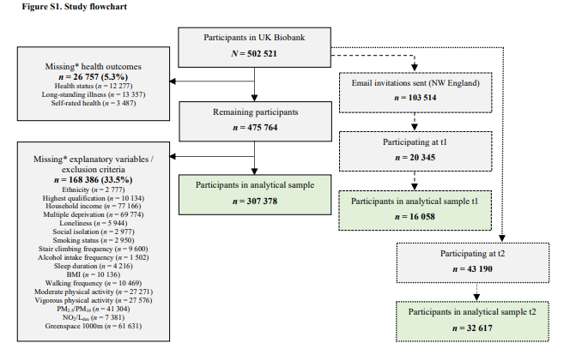
结果
研究人群
在502521名英国生物银行参与者中，5.32%（n=26757）的健康数据缺失，33.51%（n=168386）的解释变量数据缺失或不符合我们的纳入标准。
因此，我们的分析样本包括n=307378名成年人。
Notes:
图S1描述了每个预测变量的缺失数据。
S1是研究人群的流程图。
t1=2012年至2013年第一次重访期间的随访；
t2=2014-2019年英国生物银行成像研究期间的随访。
BMI=体重指数；PM=颗粒物；NO2=二氧化氮；Lden=昼-夜-夜噪声级。
*个别变量缺失数据的数字并不相互排斥，包括“不愿意回答”和“不知道”。

Slide 10
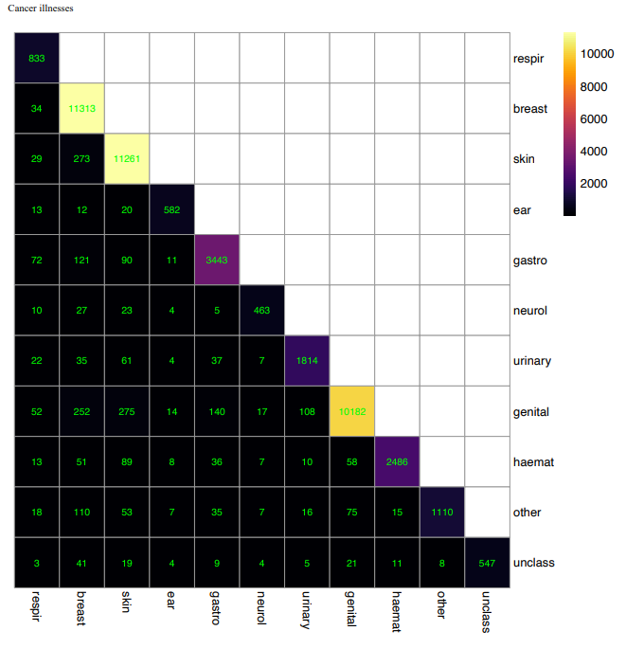
研究人群
完整样本和分析样本之间几乎没有差异，分析样本稍微更健康，受教育程度更高。在分析样本的参与者中，8.18%（n=25142）报告了至少一种癌症。
Notes:
分别为：乳腺癌，皮肤癌，生殖道癌，胃肠道癌，血癌，尿道癌，呼吸系统或胸腔内癌，耳鼻喉癌；神经系统肿瘤；无法分类癌以及其他癌症
对角线表示的是患某种癌症的总人数
每一格表示行和列的变量癌症都患有的人数。

Slide 11
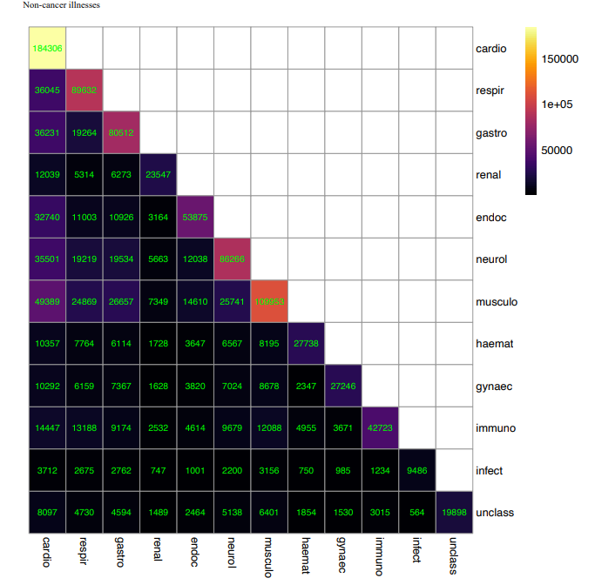
研究人群
73.30%（n=225312）的分析样本至少患有一个非癌症疾病。
Notes:
分别为：心血管疾病，肌肉骨骼/创伤，内分泌/糖尿病，免疫性疾病
血液疾病，皮肤病，妇科病，肾脏/泌尿疾病，传染病，耳鼻喉疾病，精神疾病，胃肠道疾病以及无法分类疾病。

Slide 12
研究人群
在分析样本中，约三分之二的参与者（69.04%，n=212201人属于健康，而30.96%（n=95177）的参与者属于不健康。差不多比例的参与者（30.5%，n=93757）报告患有长期疾病（72.9%与健康状况一致）
最后，3.60%（n=11066）的人认为他们的健康状况很差，19.25%（n=59169）、59.44%（n=182699）和17.71%（n=54444）将他们的健康状况评定为一般、良好和良好分别非常好。

Slide 13
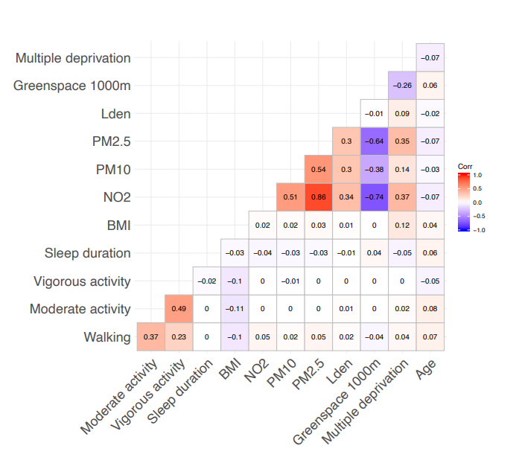
回归分析
我们发现大多数连续解释变量之间的相关性较弱，而环境暴露之间的相关性中等至较强
Notes:
对于19/21解释变量，模型4的广义方差膨胀因子（VIF）值在1.02和2.62之间
NO2和PM2的广义方差膨胀因子（VIF）值分别为6.08和4.27.从模型中排除NO2后，最高VIF降至2.42（PM2.5）.
不添加NO2或单独添加每种空气污染物的模型4对其与健康状况的相关性影响不大。

Slide 14
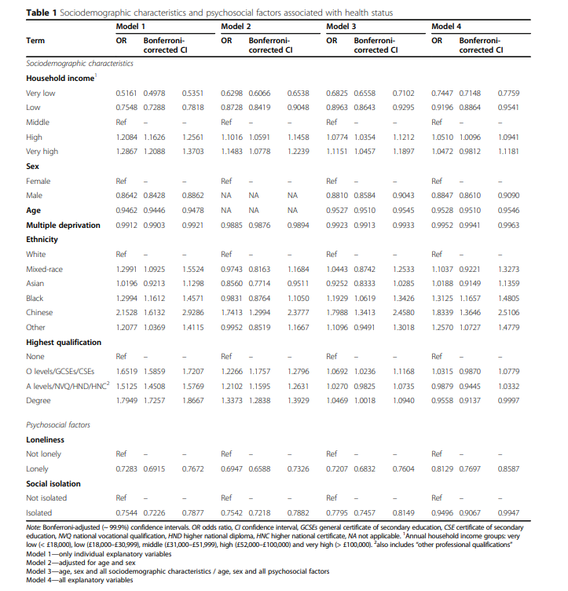
回归分析
我们报告了包含所有解释变量的模型4的结果：
年龄增加与健康状况良好的几率降低有关
男性健康的几率较低
男性健康的几率较低
邻里关系被剥夺的程度越高，健康几率越低
Notes:
OR 值的意义: OR 值等于 1,表示该因素对疾病的发生不起作用; OR 值大于 1,表示该因素是危险因素; OR 值小于 1,表示该因素是保护因素。
置信区间(CI) :即按一定的概率估计总体参数所在的范围
与白人相比，在模型1中，黑人、中国人、混血人种和“其他”种族背景的个体健康几率更高，但在所有模型中，只有中国种族的个体健康几率更高。
与没有教育或专业资格的个体相比，在模型1中，在调整了年龄和性别（模型2）后，具有任何资格的参与者健康的几率更高，并且，除了水平或同等教育水平外，在模型3包括所有社会人口特征。然而，在模式4中，只有有限的证据表明参与者的资格与健康之间存在关联
孤独感与健康状况良好的几率较低有关
在模型4中，社交孤立的个体也有较低的健康几率，但与孤独感相比，联系强度较弱

Slide 15
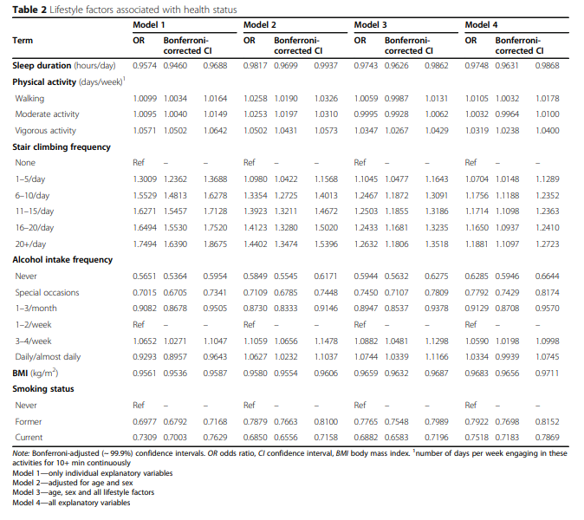
回归分析
睡眠时间越长，健康状况良好的几率越低在大多数情况下，经常步行和频繁进行剧烈的体育活动与更高的健康几率相关
Notes:
尽管在模型1和模型2中，适度的体力活动与更高的健康几率相关，我们在模型3和模型4中未发现关联的证据
每天频繁爬楼梯与更高的健康几率相关
我们发现一些证据表明，频繁饮酒与更高的健康几率有关而很少饮酒与较低的健康几率相关
BMI越高，健康几率越低有关
过去和现在吸烟都与健康几率较低有关

Slide 16
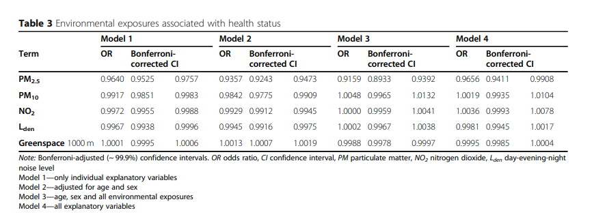
回归分析
在我们对环境暴露的分析中，PM2浓度越高，健康状况良好的几率越低。我们没有发现1000米环形距离缓冲区内绿色空间百分比与健康状况之间存在关联的一致证据
Notes:
在模型1和模型2中，PM10也与较低的健康几率相关，但在模型3和模型4中，没有证据表明PM10与健康状况之间存在关联
在模型1和模型2中，NO2与较低的健康水平相关。
但是，在模型3和4中，没有证据表明邦费罗尼校正后NO2与健康状况相关
在模型1和模型2中，环境噪声水平与较低的健康几率相关，但没有证据表明与模型3和模型4中的健康状况相关

Slide 17
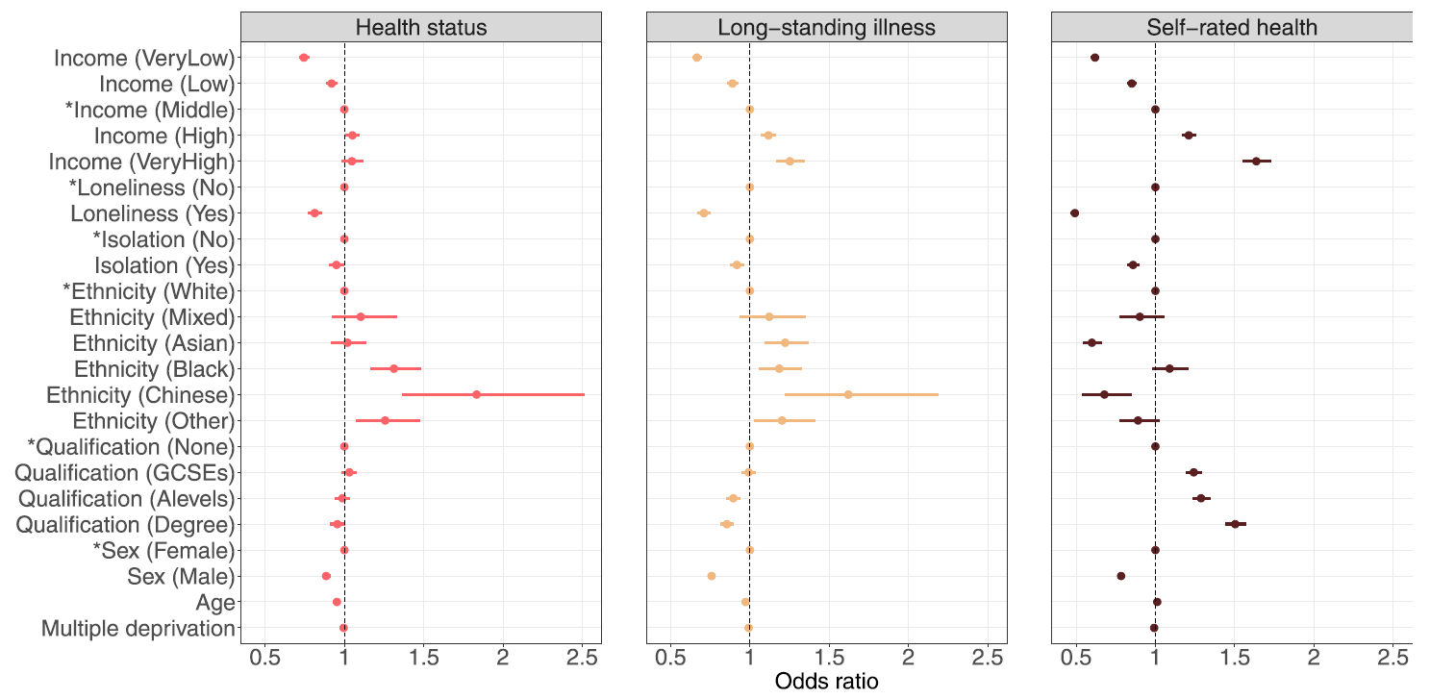
结果
图x 与健康指标相关的社会人口学特征和社会心理因素(模型4)

Slide 18
结果
图x 与健康指标相关的社会人口学特征和社会心理因素(模型4)
华裔自我评价良好的几率较低，但实际被判断为健康的几率较高且无长期疾病的概率较高

Slide 19
结果
图x 与健康指标相关的社会人口学特征和社会心理因素(模型4)
有任一资格证的人的更倾向于对自己的健康给予高评价，
而健康状况和患长期疾病的情况实际上不一定积极

Slide 20
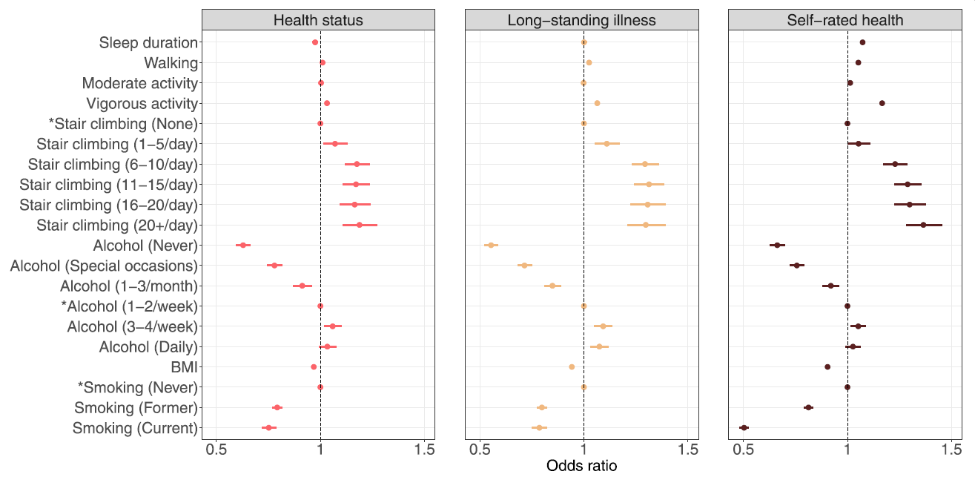
结果
图x 与健康指标相关的生活方式因素(模型4)

Slide 21
结果
图x 与健康指标相关的生活方式因素(模型4)
较长的睡眠持续时间与更好的健康自测相关

Slide 22
结果
图x 与健康指标相关的生活方式因素(模型4)
步行、不同程度的体力活动及每日爬楼梯层数与三大指标的关联度差别明显

Slide 23
结果
图x 与健康指标相关的生活方式因素(模型4)
频繁的酒精摄入与三大指标良好有关联
吸烟与三大指标不佳有关联

Slide 24
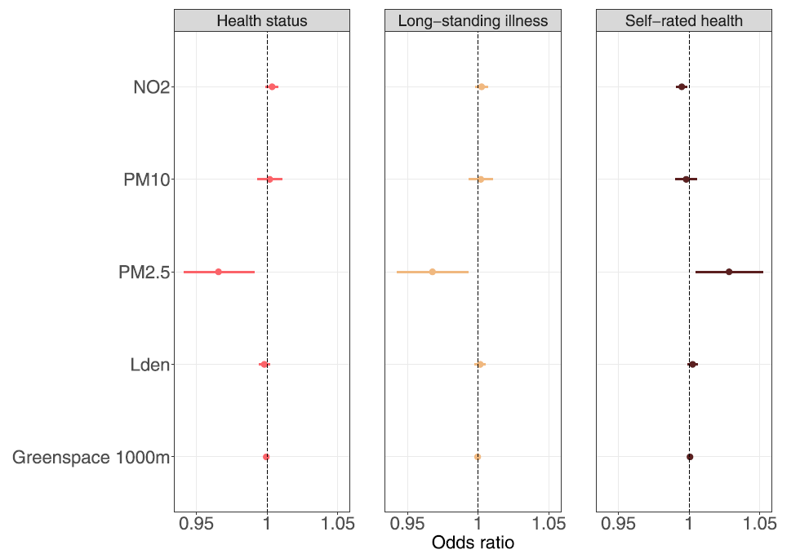
结果
图x 与健康指标相关的环境暴露(模型4)

Slide 25
结果
图x 与健康指标相关的环境暴露(模型4)
较高的PM2.5水平与低健康状态和无长期疾病相关
与更好的自测健康相关

Slide 26
结果
关联程度

Slide 27
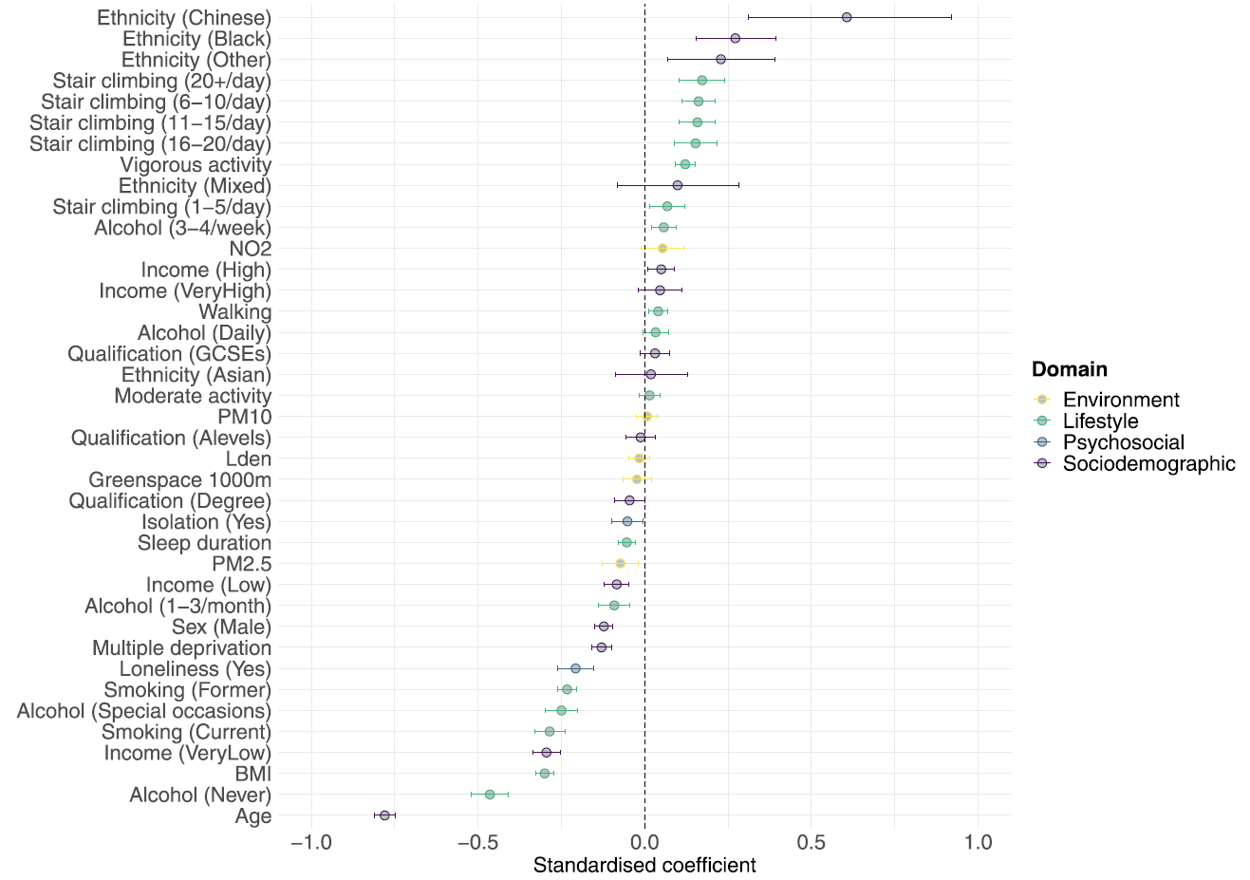
结果
图x 健康状况标准化回归系数(模型4)

Slide 28
结果
相当的关联程度
图x 健康状况标准化回归系数(模型4)

Slide 29
结果
差异较大
图x 健康状况标准化回归系数(模型4)

Slide 30
结果
差异较大
图x 健康状况标准化回归系数(模型4)

Slide 31
结果
环境暴露与健康状况的关联程度与其他因素相比相对较小
图x 健康状况标准化回归系数(模型4)

Slide 32
结果
分层分析和互动分析

Slide 33
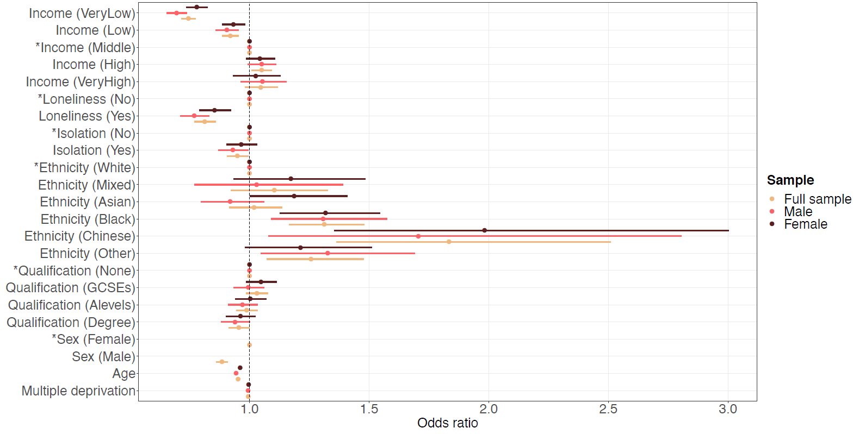
结果
图x 与健康状况相关的社会人口学特征和社会心理因素(按性别分类)

Slide 34
结果
男性更低
图x 与健康状况相关的社会人口学特征和社会心理因素(按性别分类)

Slide 35
结果
华裔女性最高
图x 与健康状况相关的社会人口学特征和社会心理因素(按性别分类)

Slide 36
结果
孤独与社会孤立
的男性更低
图x 与健康状况相关的社会人口学特征和社会心理因素(按性别分类)

Slide 37
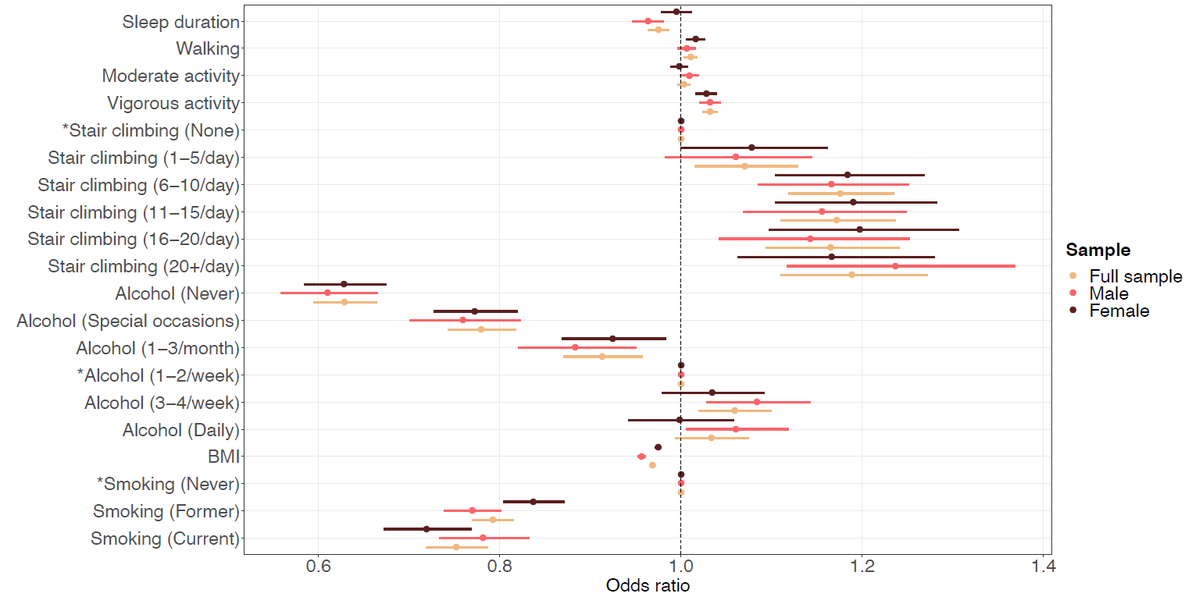
结果
图x 与健康状况相关的生活方式因素(按性别分类)

Slide 38
结果
较长时间的饮酒只与男性的健康几率较高有关
图x 与健康状况相关的生活方式因素(按性别分类)

Slide 39
结果
较高的BMI与较低的健康概率的联系在男性中更强
图x 与健康状况相关的生活方式因素(按性别分类)

Slide 40
结果
男性曾经吸烟与健康状况之间关联更强
女性目前吸烟与健康状况之间关联更强
图x 与健康状况相关的生活方式因素(按性别分类)

Slide 41
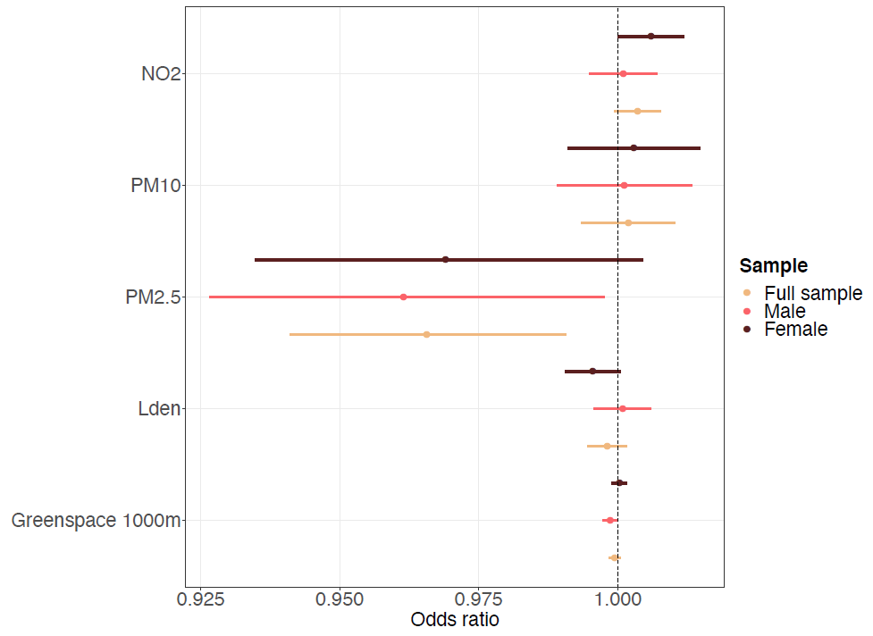
结果
PM10与PM2.5的健康状态关联对不同性别有不同结果
图x 与健康状况相关的环境暴露因素(按性别分类)

Slide 42
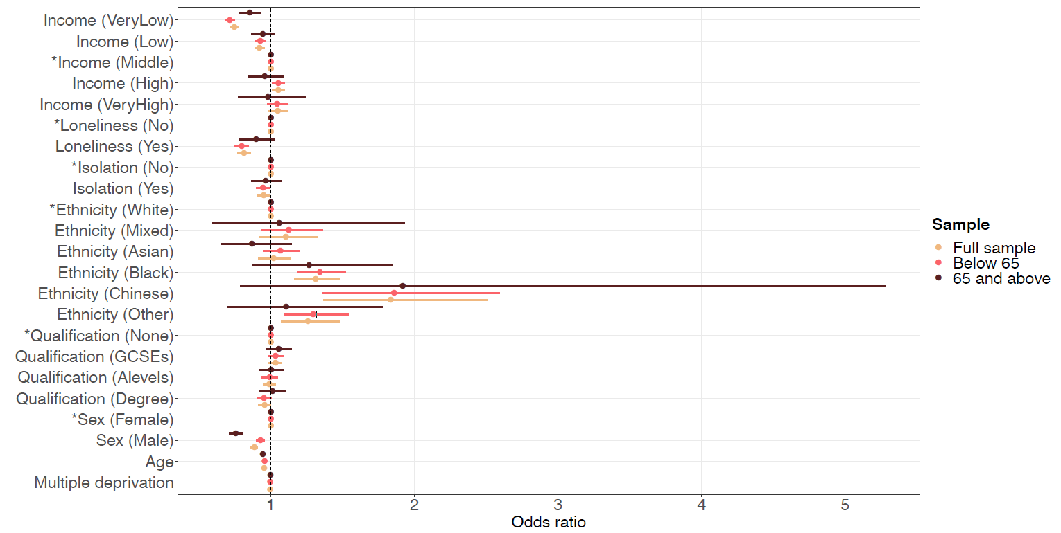
结果
图x 与健康状况相关的社会人口学特征和社会心理因素(按年龄分类)

Slide 43
结果
65岁以下关联更强
图x 与健康状况相关的社会人口学特征和社会心理因素(按年龄分类)

Slide 44
结果
只有65岁以下测试者才与较高的健康几率有关
图x 与健康状况相关的社会人口学特征和社会心理因素(按年龄分类)

Slide 45
结果
年轻人的健康状况与孤独与社会孤立关联更大
图x 与健康状况相关的社会人口学特征和社会心理因素(按年龄分类)

Slide 46
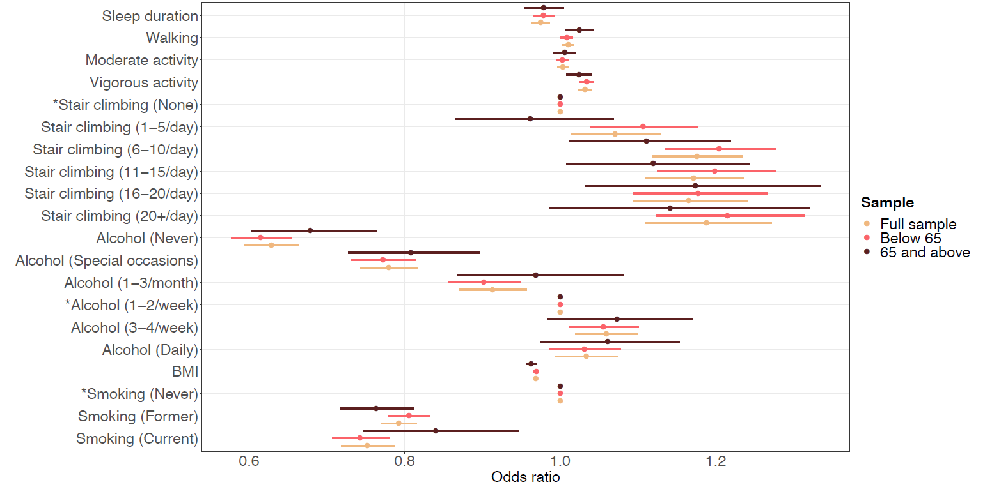
结果
65岁以上步行与健康状况的关联更强
图x 与健康状况相关的生活方式因素(按年龄分类)

Slide 47
结果
仅对65岁以下参与者与有利的健康状况关联
图x 与健康状况相关的生活方式因素(按年龄分类)

Slide 48
结果
65岁以下的人从不饮酒与健康状况不佳的关联更强
图x 与健康状况相关的生活方式因素(按年龄分类)

Slide 49
结果
65岁及以上的人中较高BMI和较低健康概率之间的关联更强
图x 与健康状况相关的生活方式因素(按年龄分类)

Slide 50
结果
目前吸烟的参与者中65岁以下健康状况不佳的概率更高
图x 与健康状况相关的生活方式因素(按年龄分类)

Slide 51
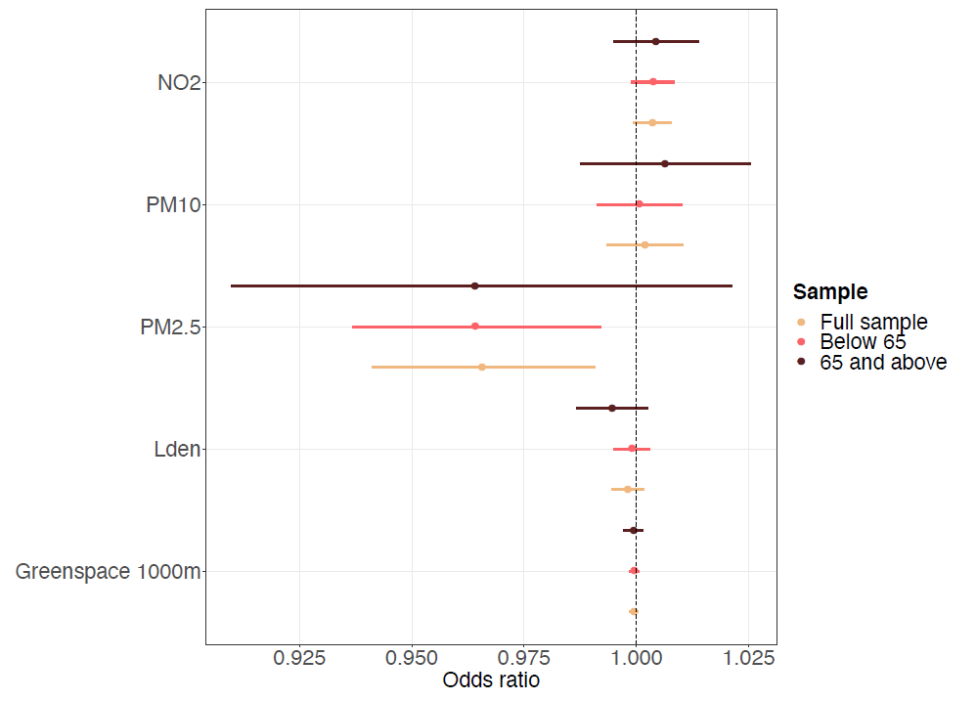
结果
无明显差异
图x 与健康状况相关的环境暴露因素(按年龄分类)

Slide 52
结果
纵向分析

Slide 53
结果
分析样本
N=307378
t1(2012-2013)
N=307378
t2(2014-2019)
N=307378
表X 不同时间段的自评健康
收入水平极低
收入水平高、极高
性别
是否孤独
睡眠时间
步行频率
频繁运动
不常饮酒
BMI
吸烟情况
收入水平低
年龄
种族
最高学历
是否社会孤立
适度运动
爬楼梯
定期饮酒
环境暴露
结果相同因素
结果有差异因素

Slide 54
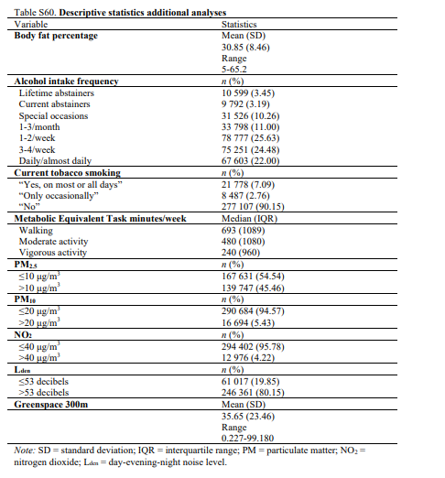
补充分析
我们还发现，过低BMI和过高BMI与较低的健康几率相关；
当将从不饮酒的个体分为当前和终生戒酒者时，当前戒酒者与健康状况的关联性更强

Slide 55
Discussion
年龄：年龄的增长与健康状况不佳和长期患病密切相关、年龄较大的参与者通常对自己的健康状况的评价偏积极、老龄化是疾病最重要的潜在因素
性别：平均而言，女性报告的日常生活中有更多的疾病、残疾和限制，女性比男性的寿命更长
收入：高收入和低水平的社区贫困与更好的健康状况有关，高收入群体之间与健康状况和长期患疾病的关联强度只有很小的差异。然而，低收入群体之间的差异是巨大的，这表明家庭收入和死亡率之间存在非线性关联
社会孤立和孤独：与健康状况不佳有关，孤独感患者的关联强度更大，英国生物样本库最近的一项分析发现，社会孤立和孤独的个体的死亡风险增加

Slide 56
Discussion
睡眠、BMI、吸烟：睡眠时间长、BMI高、吸烟史与健康状况不佳有关，每天睡眠少于7小时也与健康状况不佳相关，BMI合理范围为18.5-24.9
运动：体育活动是慢性健康疾病预防的关键因素，并与较低的死亡风险相关，适度的体育活动与更好的自我评估的健康状况相关，中度和剧烈运动的相对贡献的混合发现，一些证据表明剧烈运动有更强的关联
饮酒：更频繁的饮酒模式与更好的健康有关。饮酒经常发生在社会环境中，因此可能构成社会健康的一个代理，研究结果支持了不饮酒的人往往是社会心理健康差和社会经济地位低的，适度饮酒者也比终身不饮酒者做更多的运动

Slide 57
Discussion
噪音与空气污染：道路交通噪音和环境空气污染是影响健康的风险因素。空气中所有污染物的高水平与健康状况不佳有关，但在调整其他因素后，只有pm2.5与不良健康状况不佳和长期疾病有关，二氧化氮水平与自我评价的健康相关（没有发现其余心血管疾病相关的证据）。较高水平的住宅噪音与健康状况不佳相关，但在调整了其他因素后，没有证据表明两者之间存在关联。
绿化：绿地与更好的自我评价健康相关（调整其他因素后消失）

Slide 58
结论
我们的研究结果阐明了一些行为、心理社会和环境健康方式，因此与旨在促进晚年健康的公共卫生政策相关。
公共卫生和医学可以更加关注孤独感等非医疗因素，进一步鼓励健康的生活方式行为和体重管理，并加大改善低收入个人健康状况的力度。
我们的研究结果支持这样的观点，即促进个人对自身健康的责任感和政策层面的承诺都需要在人口健康领域加以重视。
虽然生活方式和健康之间的联系可能反映了对健康行为的终生承诺，但在以后的生活中从新采取健康行为还为时不晚。除了药物发现和疾病治疗之外，预防应该作为卫生政策的重中之重。

